Slide 1




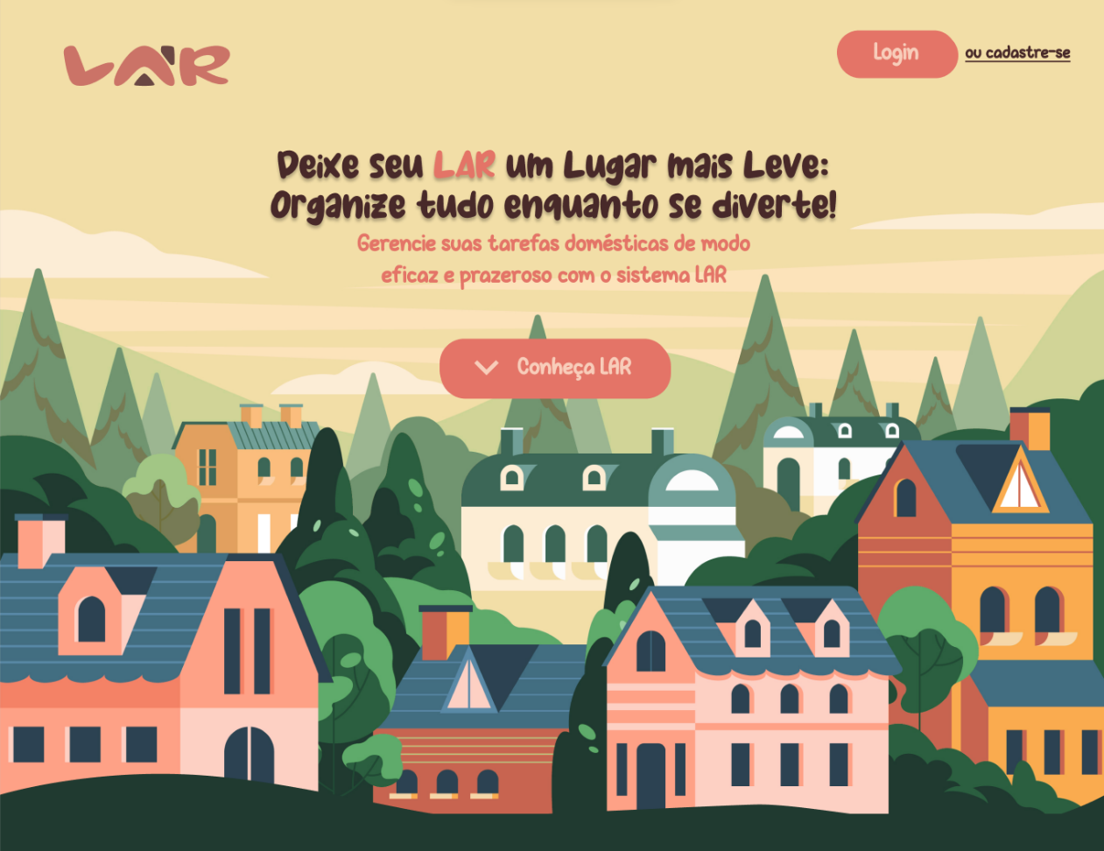
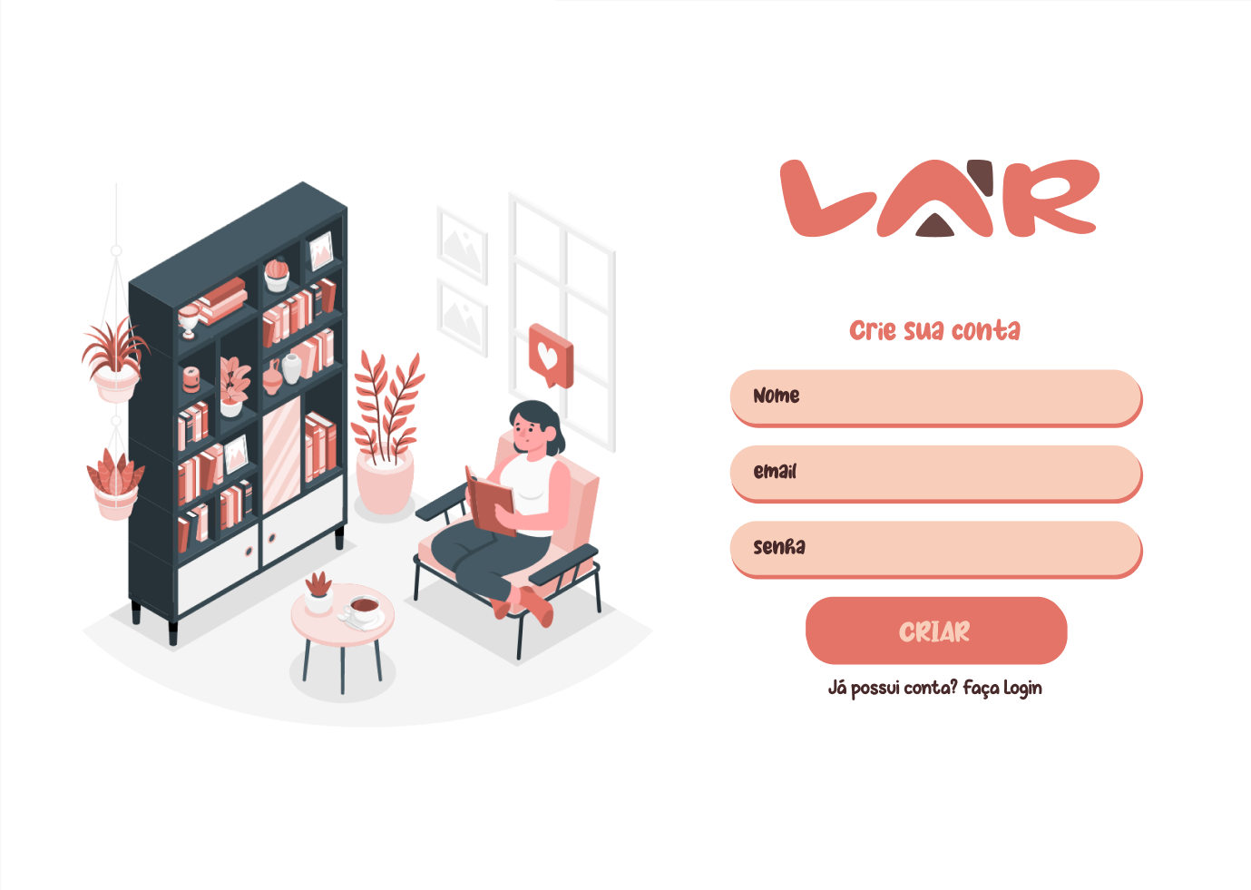
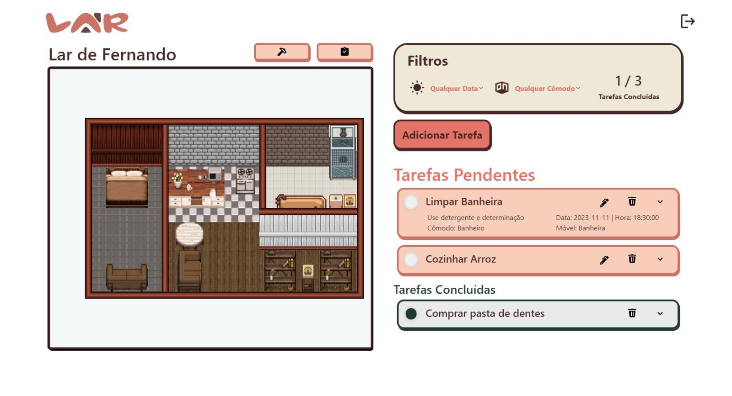
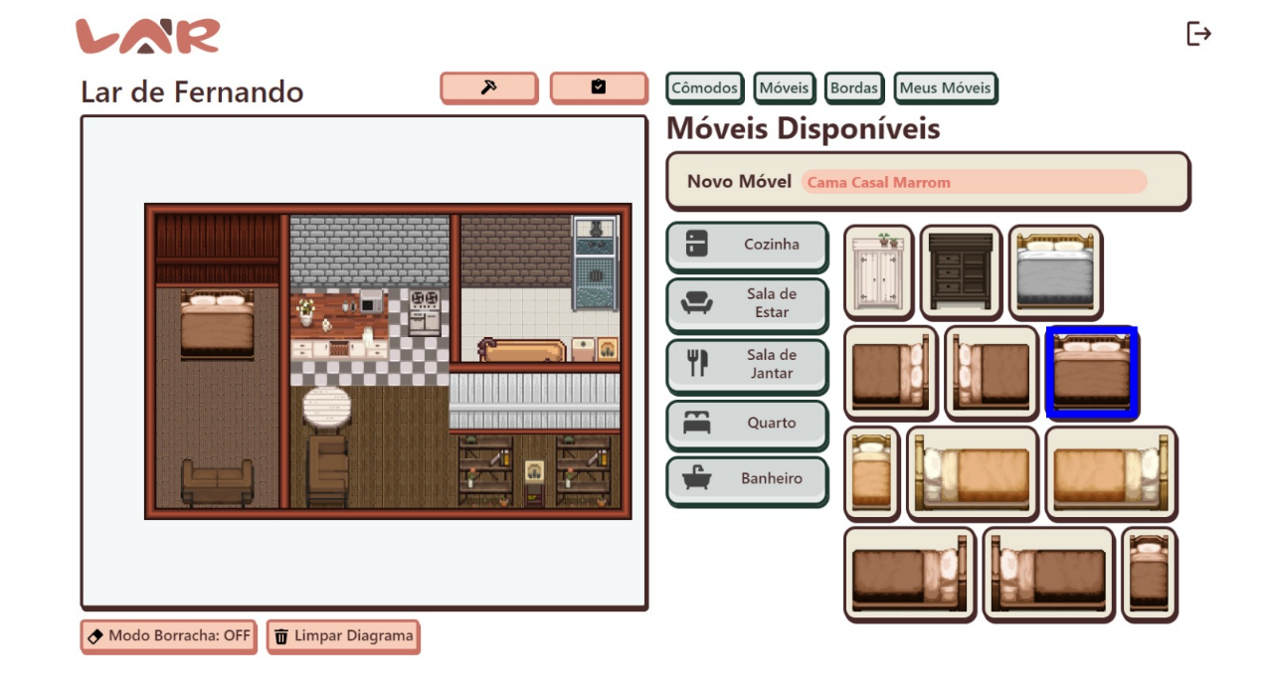
LAR
LIMA, Arthur; BARBOSA, Juan; DIOGO, Giovanna; CASADEI, Otávio; SILVA, Rodrigo
Habilitação Profissional de Técnico em Informática Integrado ao Ensino Médio– Etec Euro Albino de Souza
Rua Antônio Luís Filho, 350 – Jardim Novo II – Mogi Guaçu – SP – Brasil arthur.lima81@etec.sp.gov.br, giovanna.diogo@etec.sp.gov.br, juan.barbosa2@etec.sp.gov.br, otavio.casadei@etec.sp.gov.br, rodrigo.silva1401@etec.sp.gov.br
1. Introdução
4. Resultados
Foram criados com sucesso um diagrama interativo, que permite a montagem da casa com seus principais cômodos e móveis, e um sistema lista de tarefas semelhante aos tradicionais, porém incrementado com a possibilidade de associar os afazeres à mobília da residência.
O visual receptivo também foi alcançado por meio da elaboração de um design cuidadosamente pensado e que, alinhado às demais funcionalidades da aplicação, a torna confortável e familiar ao usuário.
Um ambiente domiciliar organizado fornece inúmeros benefícios, tanto para a saúde física quanto para a saúde mental e produtividade diária. Este tópico vem ganhando espaço de discussão com o surgimento de novas pesquisas que mostram como a nossa casa reflete nosso estado psicológico. reflete nosso estado psicológico.
Ainda que saibamos disso, manter uma casa e uma vida organizada pode ser especialmente difícil nos dias de hoje, quando somos bombardeados por informações e coisas que exigem nossa atenção imediata. Pensando nisso é que surgiu a ideia do “Lar”, uma aplicação que busca uma forma mais dinâmica e visual de lidar com os afazeres da vida diária, de modo a promover a saúde enquanto atende as necessidades e dificuldades de seus usuários. estado psicológico.
2. Objetivos
Diante da problemática exposta e da proposta de solução, os seguintes objetivos foram definidos para o projeto:
Avaliar as principais dificuldades enfrentadas pelas pessoas para manter a casa em ordem e propor uma solução tecnológica inovadora;
Montar um diagrama bidimensional vertical do interior da residência de intuitiva interação;
Propiciar maior eficiência na realização de tarefas por meio de uma metodologia que associa tarefas à cômodos e móveis de forma visual.
Aumentar a produtividade e satisfação do usuário em organizar o domicílio.
Este trabalho teve como objetivo a criação de uma aplicação web diferenciada para a organização da residência, enaltecendo os benefícios de uma casa organizada para a saúde física e emocional e os malefícios de sua desordem com pesquisas e dados estatísticos. O trabalho teve como foco principal a elaboração de um ambiente lúdico e de fácil utilização, que busca incentivar o usuário a executar as tarefas necessárias e alcançar plena satisfação.
Os objetivos definidos foram em sua maioria alcançados, no entanto a equipe considera necessárias algumas atualizações técnicas e de interface, para garantir que a aplicação seja intuitiva e funcione da melhor forma possível. Além disso, vê como importante a criação futura de uma versão mobile para máxima eficiência do método estudado
6. Referências
3. Procedimentos Metodológicos
SAXBE; REPETT, 2010. SageJournals. No Place Like Home: Home Tours Correlate With Daily Patterns of Mood and Cortisol. Disponível em: https://journals.sagepub.com/doi/abs/10.1177/0146167209352864. Acesso em: 25/03/2023
UOL. Como uma casa bagunçada pode prejudicar sua saúde emocional. Disponível em: https://www.uol.com.br/universa/noticias/redacao/2018/09/21/como-uma-casa-baguncada-pode-prejudicar-sua-saude-emocional.htm. Acesso em: 24/03/2023.
A GAZETA. Casa arrumada: novos estudos mostram que faxina faz bem para a saúde. Disponível em: https://www.agazeta.com.br/revista-ag/vida/casa-arrumada-novos-estudos-mostram-que-faxina-faz-bem-para-a-saude-1021. Acesso em: 25/03/2023
VITACON. Por que o ambiente externo revela a sua organização interna? Disponível em: https://siteantigo.vitacon.com.br/blog/por-que-o-ambiente-externo-revela-a-sua-organizacao-interna/459/. Acesso em: 25/03/2023
COODESH. O que é arquitetura MVC? Disponível em: https://coodesh.com/blog/dicionario/o-que-e-arquitetura-mvc/. Acesso em: 05/04/2023
ALURA. Bootstrap, o que é, como usar, documentação e exemplos. Disponível em: https://www.alura.com.br/artigos/bootstrap. Acesso em: 05/04/202
As principais ferramentas e tecnologias utilizadas no projeto foram:
Linguagem de Marcação HTML (Hypertext Markup Language);
Estilização com o framework Bootstrap e CSS (Cascading Style Sheets) nativo;
Front-End e Requisições em JavaScript;
Back-End em PHP (Hypertext Preprocessor);
Banco de dados relacional MySQL;
Desenvolvimento no editor de texto Visual Studio Code;
Arquitetura de Software no padrão MVC (ModelView -Controller)
Fonte: AUTORIA PRÓPRIA - 2020
Apresentação de Desenvolvimento de Trabalho de Conclusão de Curso
Dezembro / 2023

